Slide 1
Развивающая предметно – пространственная среда в средней группе «К»
Выполнила воспитатель: Чермашенцева И.С.

Slide 2
Развивающая предметно – пространственная среда группы отвечает следующим требованиям:
Насыщенность среды
Трансформируемость пространства
Доступность среды
Вариативность среды
Безопастность предметно-пространственной среды
Полифункциональность материалов

Slide 3
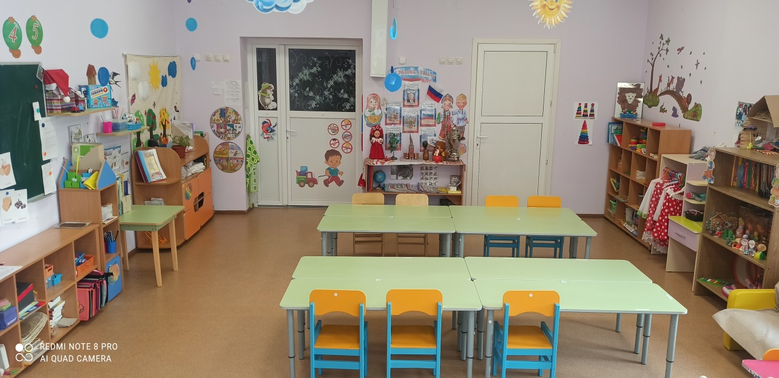
РППС в ДОУ

Slide 4
Образовательные центры (уголки, зоны) в средней группе:
Игровой центр «Поиграйка»;
Центр патриотического воспитания «Россинка»;
Центр формирования основ безопасного поведения «Оберегайка»;
Литературный центр + центр развития речи «АБВГДейка»;
Центр конструирования «Самоделкины»;
Центр сенсорного и математического развития «Знайка»;
Центр познавательно-исследовательской деятельности «Профессор Почемушкин»;
Центр музыкально-театральной деятельности «Маска»;
Центр продуктивной деятельности «Чудо мастерская»;
Центр формирования здорового образа жизни и физической культуры «ЗдоровичОК»;
Центр психологической разгрузки «Настроение».

Slide 5
Центр музыкально-театральной деятельности «Маска» Для развития детской игры, был оформлен центр музыкально – театрализованной деятельности включающий в себя: музыкальный центр, аудиосказки. Кроме того, собраны разнообразные виды театров: настольный, пальчиковый, магнитный, театр масок и др. подобрана литература русских народных сказок, иллюстрации по сказкам. Дети научились пользоваться разными видами театра в своей игровой деятельности. Сформированы умение передавать характер персонажа интонационной выразительностью речи, мимикой, жестами. Дети с радостью играют в разнообразные виды театров.

Slide 6
Центр патриотического воспитания «Россинка» Нравственно – патриотическое воспитание ребенка – необходимый педагогический процесс. В основе его лежит развитие чувства патриотизма. Оно начинается у детей с отношения к своим близким, детскому саду, малой и большой Родине, государственных праздниках и явлениях общественной жизни. Чувство Родины начинается с изумления и восхищения тем, что видит перед собой ребенок и что вызывает отклик в его душе. Немаловажную роль здесь играет предметно – развивающая среда и правильно организованный нравственно – патриотический центр, который расположена группе, где ребенок знакомится ежедневно с информацией и в зоне свободного доступа пополняет свои знания о семье, детском саде, родной улице, стране, ее столице, символике, праздниках государства.

Slide 7
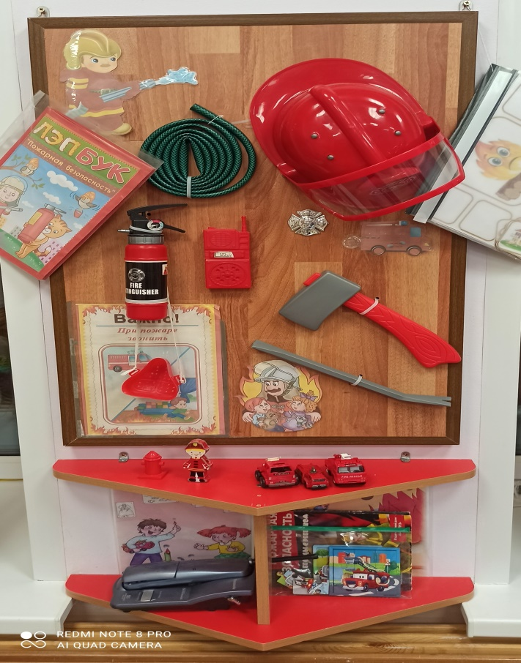
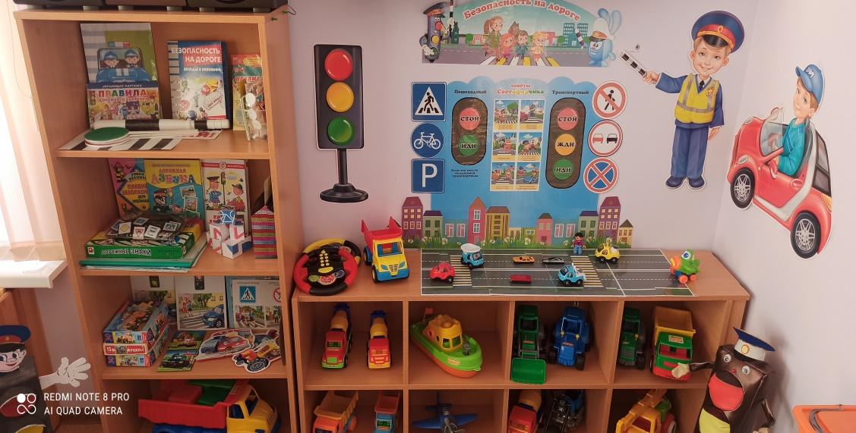
Центр формирования основ безопасного поведения «Оберегайка»
Тема безопасности детей в быту и на улице сегодня
особенно актуальна. Ведь безопасность – это
правильное поведение в различных жизненных
ситуациях, в том числе и неожиданных. В нашем
центре безопасности имеется множество как
игрового, так и дидактического материала.
В центре безопасности мы постарались оптимально
насытить его различными материалами, чтобы
обеспечить интерес детей к нему и результативность
образовательной деятельности.

Slide 8
Уголок природы Уголок природы является необходимой и важной частью развивающей среды детского сада. Знания, умения и навыки, которые дети в нём приобретают, обязательно пригодятся им в дальнейшем, при обучении в школе. Кроме того, он является замечательным средством экологического воспитания дошкольников. От того, как сумеет организовать это воспитатель, зависит успешное развитие малышей и становление у них чувства любви и бережного отношения к миру природы.

Slide 9
Центр конструирования «Самоделкины» Конструирование - обожаемый детьми и очень полезный для развития творческих способностей, мышления и мелкой моторики. Вид деятельности дошкольников. Уголок конструирования является важной частью развивающей среды группы.

Slide 10
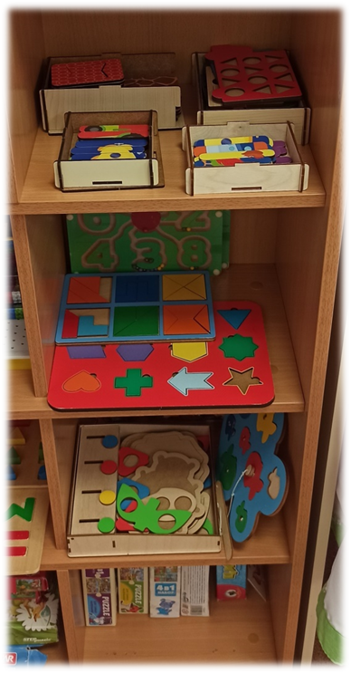
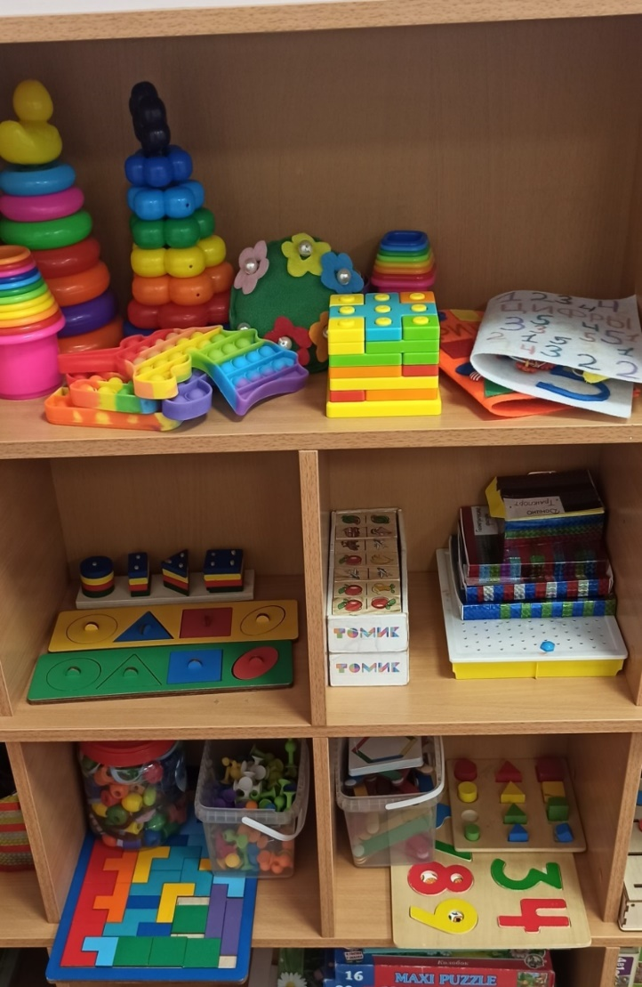
Центр сенсорного и математического развития «Знайка»
Сенсорный угол стимулирует познавательную активность детей и побуждает и к различным видам деятельности для получения ими новых знаний и умений в соответствии с их возрастной категории.

Slide 11
Литературный центр + центр развития речи «АБВГДейка»
Цели: - Способствовать овладению навыками речевого общения; - Способствовать развитию мелкой моторики и
зрительно – двигательной координации; - Обогащение словаря ребенка; - Развитие звуковой культуры речи, фонематического слуха
, интереса к чтению; - Воспитание желания сотрудничать со сверстниками,
взрослыми; умение играть самостоятельно, не мешая
товарищам, интереса к познавательной деятельности.

Slide 12
Центр продуктивной деятельности «Чудо мастерская» Целью уголка изобразительной деятельности является формирование творческого потенциала детей, развитие интереса к изодеятельности, формирование эстетического восприятия, воображения, художественно-творческих способностей, самостоятельности, активности.

Slide 13
Центр познавательно-исследовательской деятельности «Профессор Почемушкин»
Ах, эти опыты, эксперименты - По-настоящему волшебные моменты. Что – то узнаем, что –то получим, Новое что – то изучим. Важно увидеть, услышать, потрогать Можно узнать таким способом много.

Slide 14
Центр формирования здорового образа жизни и физической культуры «ЗдоровичОК»
Маленькие дети резвы и любознательны.
Им нравится участвовать в подвижных
играх и упражняться со спортивным инвентарем.
Не только занятия физкультурой имеют целью
физическое развитие дошкольников, двигательная
активность организуется в различных режимных
моментах. Наличие грамотно оформленного
спортивного уголка в группе помогает воспитателю
разнообразить занятия по физическому воспитанию
детей и стимулирует их к активной самостоятельной
деятельности.

Slide 15
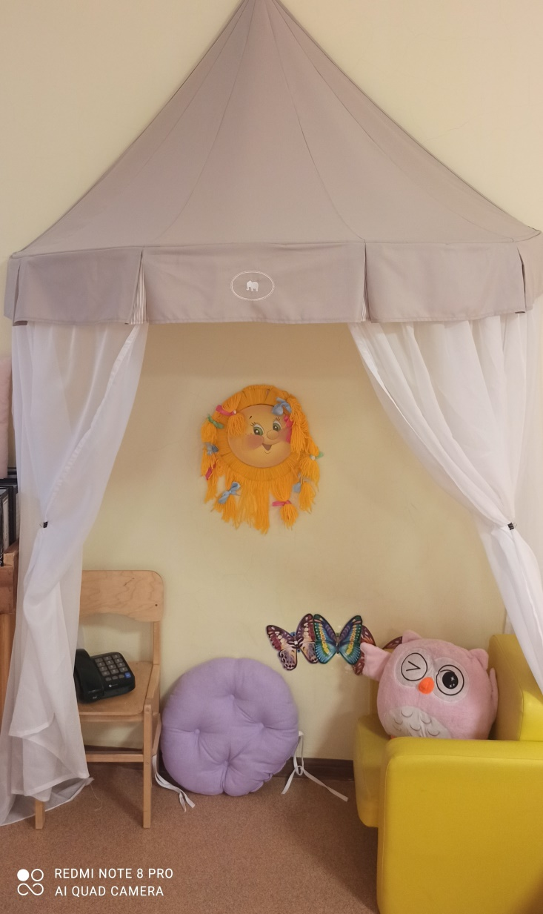
Центр психологической разгрузки «Настроение»
Одной из главных задач воспитателя является
обеспечение ребенку состояние эмоционального
благополучия. Большую роль в эмоциональном
благополучии ребенка играет окружающая среда.
С этой целью в группе создан уголок уединения.
Уголок уединения в ДОУ необходим, ведь он
обеспечивает возможность уединения ребенка
во время длительного пребывания среди большого
числа сверстников. В нашей группе уголок изготовлен
в виде шатра, который позволяет детям «спрятаться»
от внешнего мира, посекретничать.

Slide 16
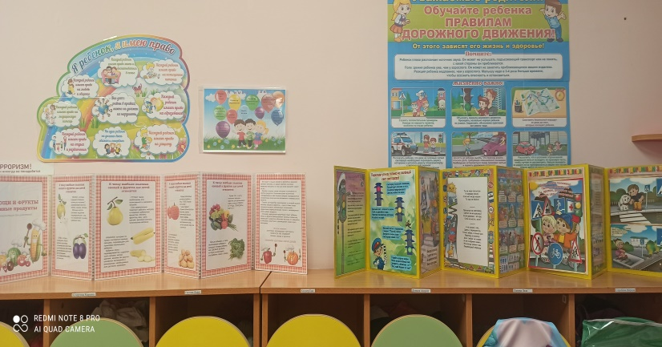
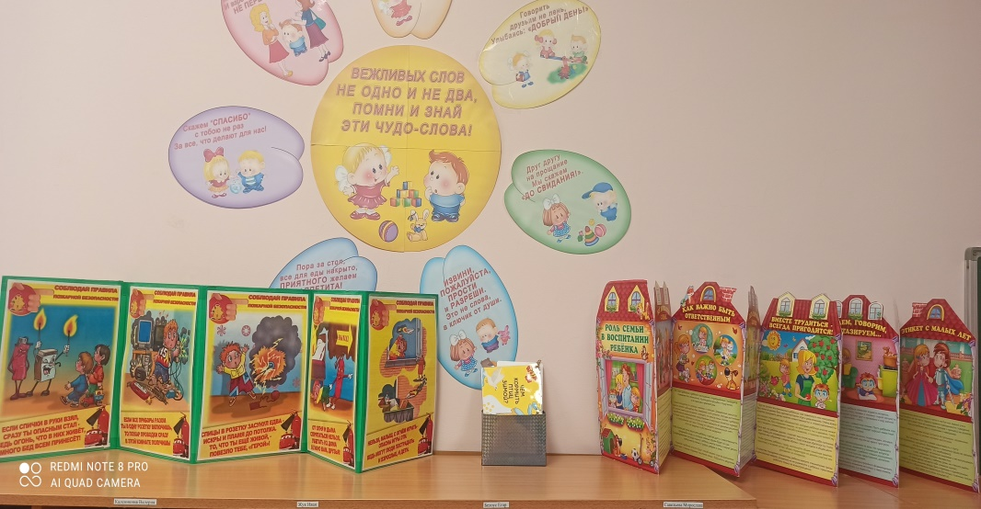
Родительский уголок С помощью выставленной информации в родительском уголке, мамы и папы могут видеть успехи своих детей, узнать больше о том, какие занятия с ними проводятся и другие события в садике, а также прочитать правильные советы. Благодаря им, родители более внимательно относятся к своим детям, следят за их успехами.

Slide 17
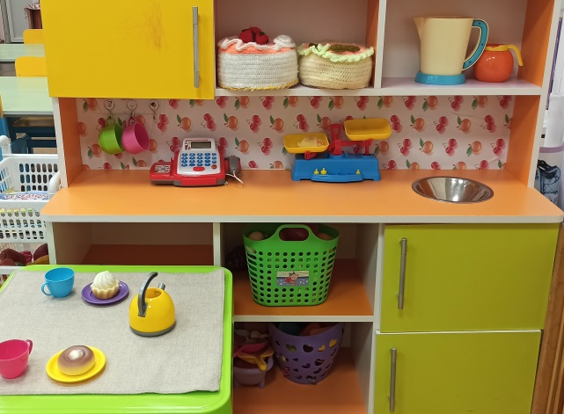
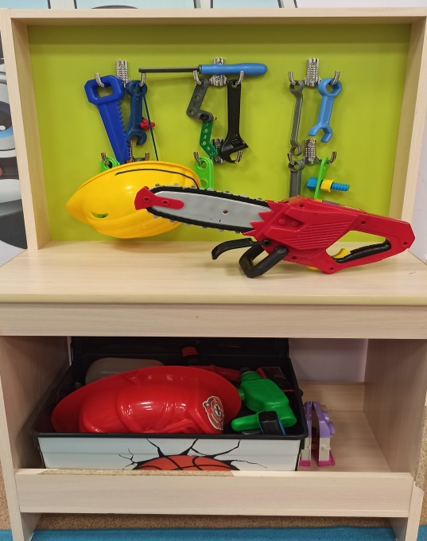
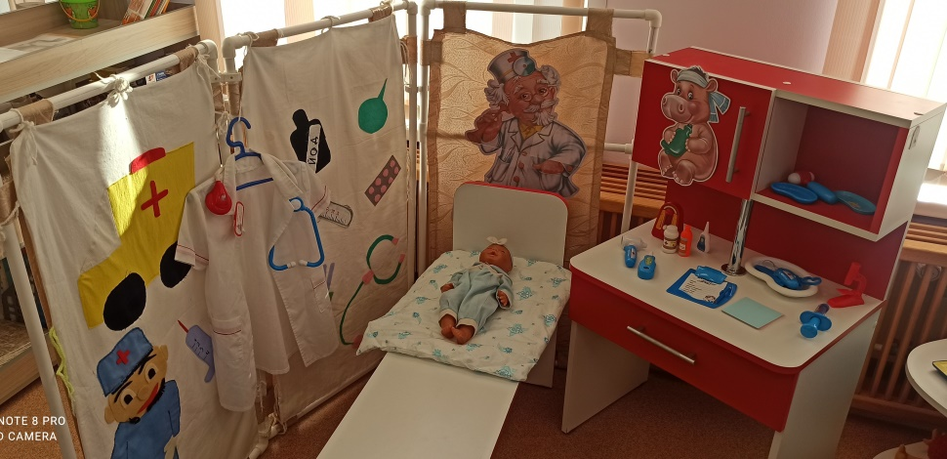
Центры для сюжетно-ролевых игр Ранее детство – время увлекательных игр с друзьями. Фантазия не знает границ: кубики складываются в рыцарский замок, карандаш превращается в микрофон, и любая роль доступна ребенку. В игровой деятельности активно развиваются мыслительные способности детей, раскрывается творческий потенциал. Играть для ребенка – значит осмысливать человеческие отношения, узнавать о профессиях, общаться со сверстниками.

Slide 18
Развивающая предметно-пространственная среда – это комплекс эстетических, психолого-педагогических условий, необходимых для осуществления педагогического процесса, рационально организованный в пространстве и времени, насыщенный разнообразными предметами и игровыми материалами. В такой среде дошкольник включается в активную познавательную творческую деятельность, развиваются его любознательность, воображение, умственные и художественные способности, коммуникативные навыки, а самое главное – происходит гармоничное развитие личности.

Slide 19
Спасибо за внимание

